Slide 1

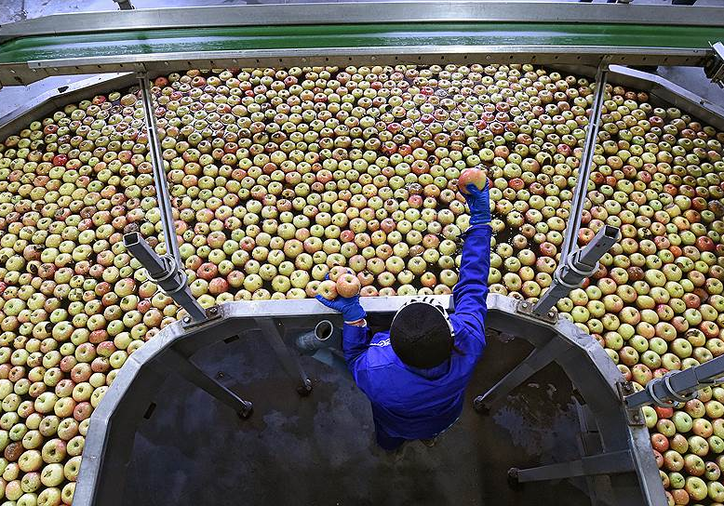
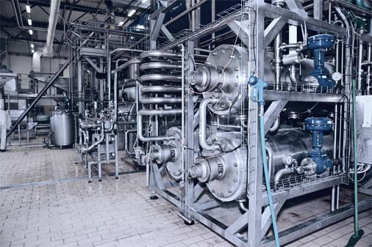
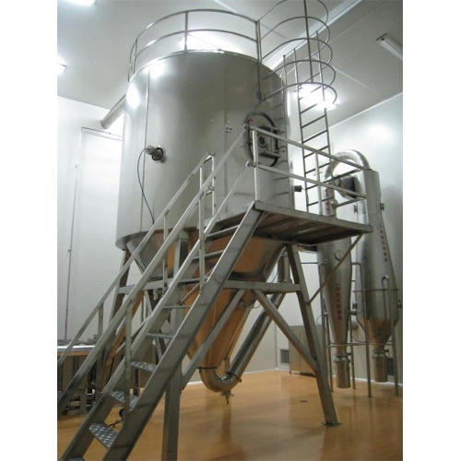
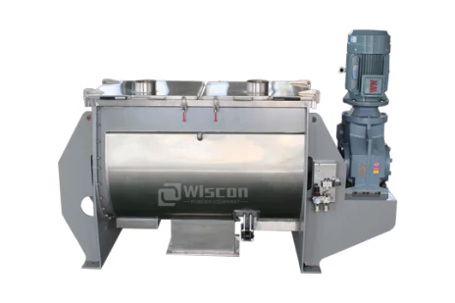
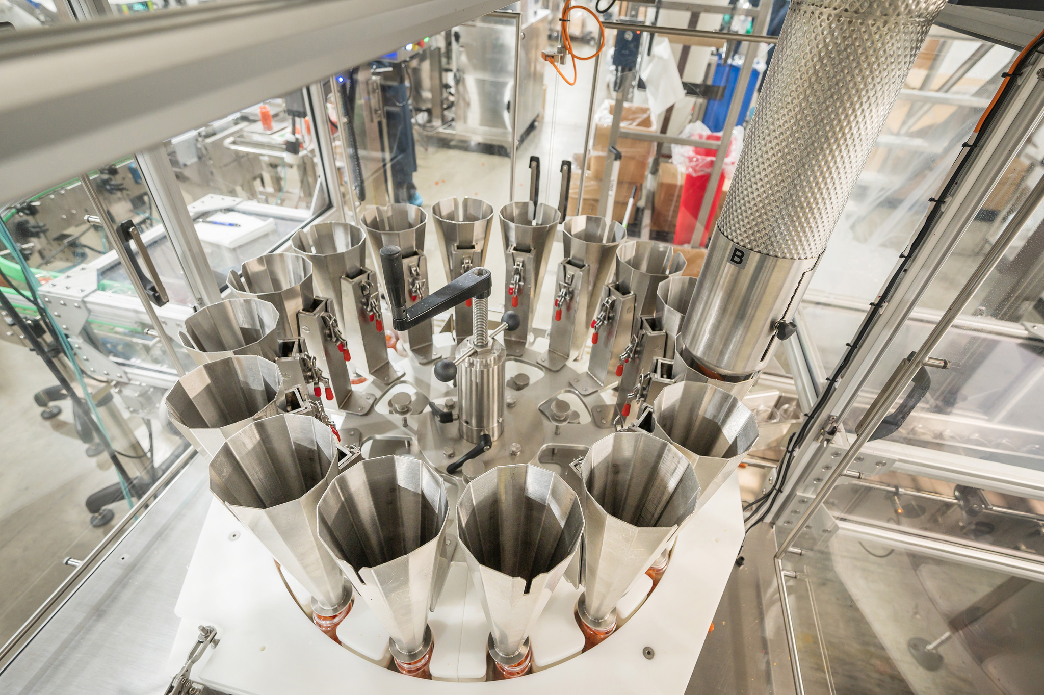






Проект по производству фруктового пектина
Министерство инвестиций,
Промышленность и торговля
Республики Узбекистан
Обзор проекта
Бизнес модель: завод по производству 1 тыс. тонн пектина в год
Цель проекта
Строительство завода по производству пектина
Стоимость проекта
20 млн долл США
Процесс для производство пектина
Стимулы
Инфраструктура за счет государства*
(стоимость проекта более 15 млн. долл. США)
Налоговые льготы в СЭЗ: земля, имущество, вода, корпоративный подоходный налог
(при инвестициях свыше 3 млн долларов)
Подготовка сырья
Экстракция, фильтрация, концентрация
Осадки
и высыхание
Шлифовка
Упаковка
Проектное описание
Освобождение от налогов
3 года , если инвестиции
составляют от 0,3 до 3 млн. доллар США
5 лет , если объем инвестиций
составляет от 3 до 5 млн. долларов США
7 лет , если инвестиции
составляют от 5 до 10 млн. доллар США
10 лет , если инвестиции
превышают 10 млн.
доллар США
Внутренний рынок
Россия, Европа, Ближний Восток
Существующие 5 соседних рынков
4 производственные линии
Возможность производства различных субстанций на базе предприятия
~200 рабочие силы
Объем производства и торговли (2024)
Инфраструктура
Газ 1 2 цента/м³
Электричество 7 центов/кВтч
Вода 20 центов/м³
Производство
Экспорт
Импорт
Потребление
Потребление
(CA)
Объемы не
очень большие.
-
500 тыс. долл
∼ 500 тыс. долл
∼ 5 млн долл

Slide 2




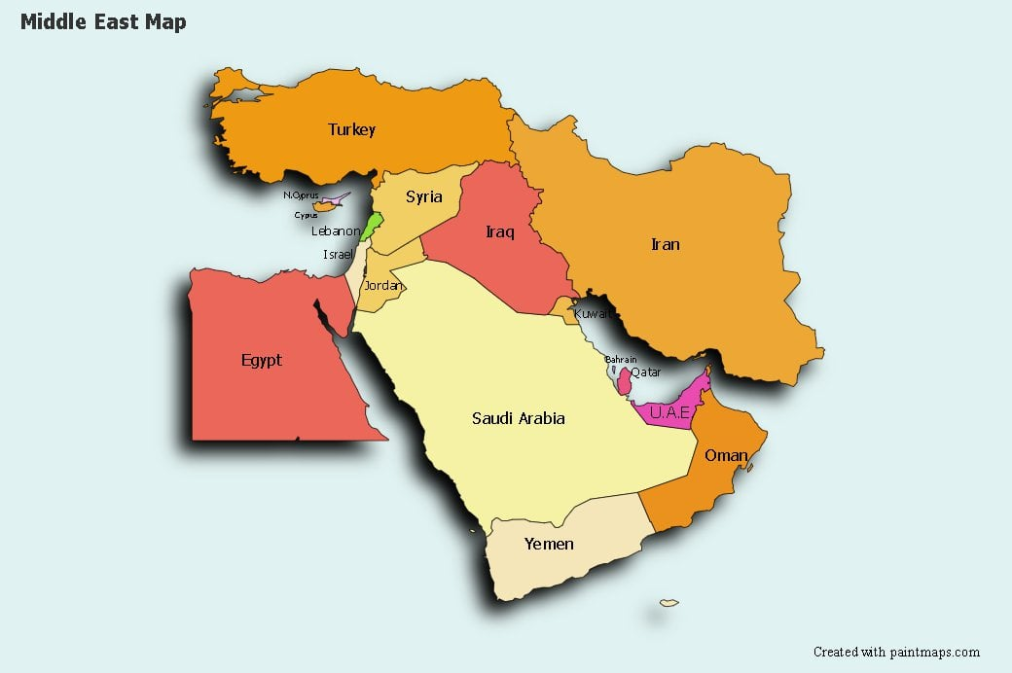



Инвестиции в производстве пектина
Министерство инвестиций,
Промышленность и торговля
Республики Узбекистан
Обзор проекта
Торговые соглашения
Экспорт : возможность экспорта продукции
Соглашение GSP+ позволяет экспортировать в ЕС по сниженным или нулевым тарифам 6200 наименований товаров.
Соглашение о свободной торговле СНГ создает более интегрированный и открытый рынок со странами СНГ.
Объем импорта пектина в разные страны
Россия
47 млн долларов США
Европа
Средний Восток
80 млн долл США
300 млн долларов США
Расположение
Ташкентская область
Ташкентская область
Площадь | 15300 км²
Население | 4,5 млн
Наличие рабочей силы в данной сфере
Высшие учебные заведения : 5
Факультеты высшего образования: 14
Количество выпускников: 3 000
Местные производители продуктов питания могут получить выгоду от:
  Постоянный спрос на морепродукты
  Наличие квалифицированной и неквалифицированной рабочей силы
  Развитие инфраструктуры за счет государства*

Slide 3

Стратегические международные логистические коридоры
Министерство инвестиций,
Промышленность и торговля
Республики Узбекистан
Таллин
Санкт-Петербург
Рига
Латвия
Москва
Клайпеда
Гамбург
Минск
Берлин
Брест
Поворина
Эссен
Львов
Киев
Париж
Нарезать
Волгоград
Кандыагаш
Актогай
Астрахан
Бейни
Саксаульская
Улан-Батор
Ош
Баянгал -Мангал
Мерсин
Малатья
Саракса
Мазари - Шариф
Кашгар
Ксират
Афганистан
Пешавар
Иран
Пакистан
Бандар-и-Аббас
Чахбахар
Карачи

Slide 4

Воздушное сообщение с Ташкентом и другими аэропортами Узбекистана
Министерство инвестиций,
Промышленность и торговля
Республики Узбекистан
Нью-Йорк
Безвизовый режим для туристов из
90 стран
Разнообразный ассортимент 59 перевозчиков в аэропорту Узбекистана
11 аэропортов по всей стране, основные аэропорты - Ташкент, Самарканд и Бухара

